Slide 1
Doménový expert místo vzorce
Asociační pravidla: které pravidlo je zajímavé?
26.4.2012, MFF UK, Tomáš Kliegr

Slide 2

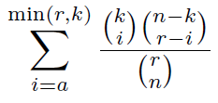
Porozumění problému
Míry zajímavosti
Další míry zajímavosti
Příprava dat
Popis problému
„Zajímavá“ pravidla
„Zajímavá“ pravidla

Slide 3
Toto workflow nefunguje
Přenos znalostí experta na analytika je drahý a neúplný
Neexistuje objektivní míra zajímavosti pravidla

Slide 4
Nahraďme vzorce lidmi doménovými experty

Slide 5
Porozumění problému
Míry zajímavosti
Další míry zajímavosti
Příprava dat

Slide 6
Nahrazením data-minera doménovým expertem vyžaduje jiné uživatelské rozhraní

Slide 7
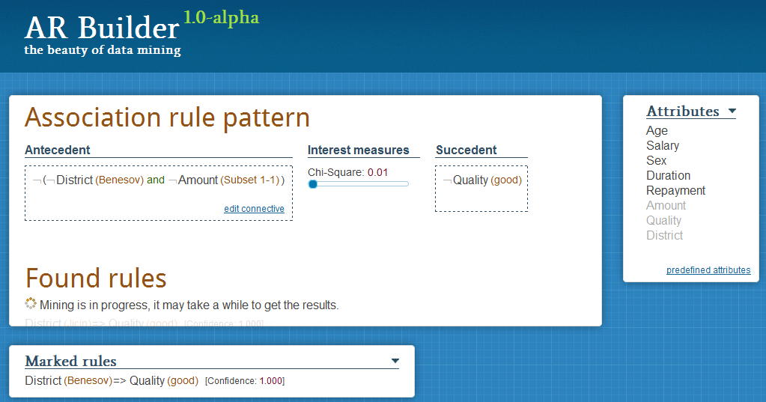

Slide 8



d) Further processing
Semantic Know-
ledge Base
PMML
Doc
1
Web Service Import
Web Service Export
Semantization
CMS
Repository
XML Database
Data Mining
Software
PMML
Doc
2
Report Generation
FML
BKEF
Autogenerated HTML Report from BKEF
Autogenerated HTML Report from PMML 1
Query
2
Query
1
a) Input from DM software
c) Automatic report generation
Legend
Background Knowledge
Elicitation Interface
Knowledge Base Include
PMML Fragment Include
Data flow
SEWEBAR-CMS
Joomla! Extension
Mapping
Analytical Report
External SEWEBAR component
Human
Interaction
Desktop
software
XML
document
b) Input from domain expert
e) Report Authoring by the data analyst

Slide 9
Příprava dat
U sloupců je automaticky detekován „archetyp“ a navrženy transformační scénáře
S každým použitím systémů se databáze archetypů rozšiřuje

Slide 10
Okamžité výsledky
Uživatel pomocí drag&drop tvoří pravidla
Hodnoty atributů lze nahradit „divokými znaky“
Okamžitá odpověď, jestli existují pravidla odpovídající zadání

Slide 11
Vestavěný expertní systém
Uživatel okamžitě vidí, jestli nalezené pravidlo potvrzuje, vyvrací, nebo je výjimkou k existujícímu pravidlu ve znalostní bázi
Do znalostní báze je možné pravidla vkládat ručně, nebo na základě zpětné vazby na nalezené pravidlo
(experimentální funkce)

Slide 12
Komunitní a komunikativní
Postavený na CMS Joomla!
Využívá rozšíření standardu PMML
Začala práce na podpoře SBVR

Slide 13
Následuje
Dr. Milan Šimůnek - LISp-Miner ETree, data miningový backend
Ing. Stanislav Vojíř – Automatická příprava dat
Bc. Radek Škrabal - Inteligentní uživatelské rozhraní

Slide 14
Vybrané publikace
Kliegr T., Svátek V, Ralbovský M., Šimůnek M. 2010. SEWEBAR-CMS: semantic analytical report authoring for data mining results. Journal of Intelligent Information Systems
Kliegr T., Chudán D, Hazucha A., Rauch J. 2010. SEWEBAR-CMS: A System for Postprocessing Association Rule Models. In: RuleML-2010 Challenge; p. 1-8. ISSN: 1613-0073. Runner Up Prize
Kliegr T., Hazucha A., Marek T., Instant Feedback on Discovered Association Rules with PMML-Based Query-by-Example. In Web reasoning and rule systems. Berlin: Springer, 2011, s. 257--262. ISBN 978-3-642-23580-1.
Kliegr T., Vojíř S., Rauch J. Background Knowledge and PMML: first considerations In PMML '11. New York: ACM, 2011, s. 54--62. ISBN 978-1-4503-0837-3.

Slide 15
Mapování PMML-BKEF, preprocessing
Komponenty systému SEWEBAR
Stanislav Vojíř, 26.4.2012

Slide 16
Datamining z webu - workflow
Konfigurace připojení k databázi
  MySQL
  Výběr sloupců pro danou úlohu
Výběr vhodné báze znalostí (BKEF)
Namapování DB tabulky na BKEF
Vygenerování zadání dataminingové úlohy
  PMML
Vytvoření zdroje na lmcloud.vse.cz
  LISp-Miner

Slide 17
Technické předpoklady
Rozšiřujeme CMS Joomla! (1.5, 2.5)
PHP, MySQL, AJAX, HTML5
Pro samotný datamining využíváme LISp-Miner

Slide 18
Báze znalostí - BKEF
Formát založený na XML
Zachycení informací od expertů
  Metaatributy a jejich formáty
  Rozsahy hodnot
  Předzpracování
  Vztahy mezi metaatributy, skupiny metaatributů

Slide 19
Báze znalostí - BKEF
Preprocessing
  Each value one category
  Interval enumeration
  Equidistant intervals
  Nominal enumeration

Slide 20
Mapování DB tabulky na BKEF
Zisk dat z databáze
Mapování sloupců na metaatributy
  Automatické – manuální úpravy
Mapování hodnot
  Automatické – manuální úpravy
Vygenerování mapovacího souboru
  Propojení s úlohou

Slide 21
Mapování – určení podobnosti
Porovnávání názvů
  Edit distance
Textové položky
  Porovnávání prostřednictvím trigramů
Intervaly, číselné hodnoty
  Hodnocení překryvů
Na základě dřívějších mapování
Uživatel má možnost nastavit váhy pro jednotlivá kritéria

Slide 22
Mapování – párování sloupec-metaatribut
Jednoduché učení se správného napárování u sloupců-metaatributů
Režimy „párování“
  Na základě největší podobnosti (1:N)
  Vlastní heuristický algoritmus (1:1)
  Na základě globálně největší podobnosti (1:1)
  Manuálně

Slide 23
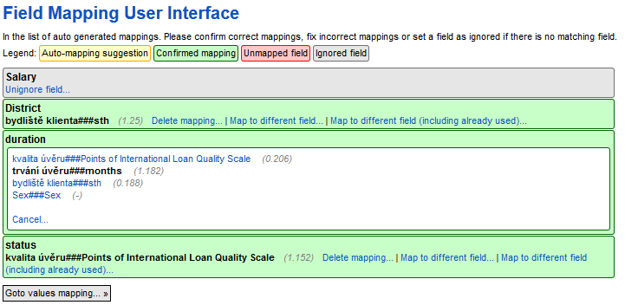
Mapování – vše pod kontrolou uživatele
Aplikace vyhodnocuje a navrhuje „nejlepší“ kombinaci mapování, ale konečné rozhodnutí je na uživateli

Slide 24
Mapovací komponenta
Pro testování mapovací komponenty byla užívána data Barbora/Adamek, ale také datasety z Illinois Semantic Integration Archive
  http://pages.cs.wisc.edu/~anhai/wisc-si-archive/
  převod na PMML prostřednictvím Lisp-Mineru

Slide 25
Výběr preprocessingu, vygenerování zadání úlohy
Po dokončení mapování uživatel vybere preprocessing pro jednotlivé sloupce
Vygenerování PMML zadání úlohy
  DataDictionary
  TransformationDictionary
Zaregistrování DB na lmcloud.vse.cz, odeslání PMML

Slide 26
Praktická ukázka

Slide 27
Dotazy?

